Slide 1

Купцова Елена Михайловна
218-658-860
Урок русского языка
2 класс

Slide 2

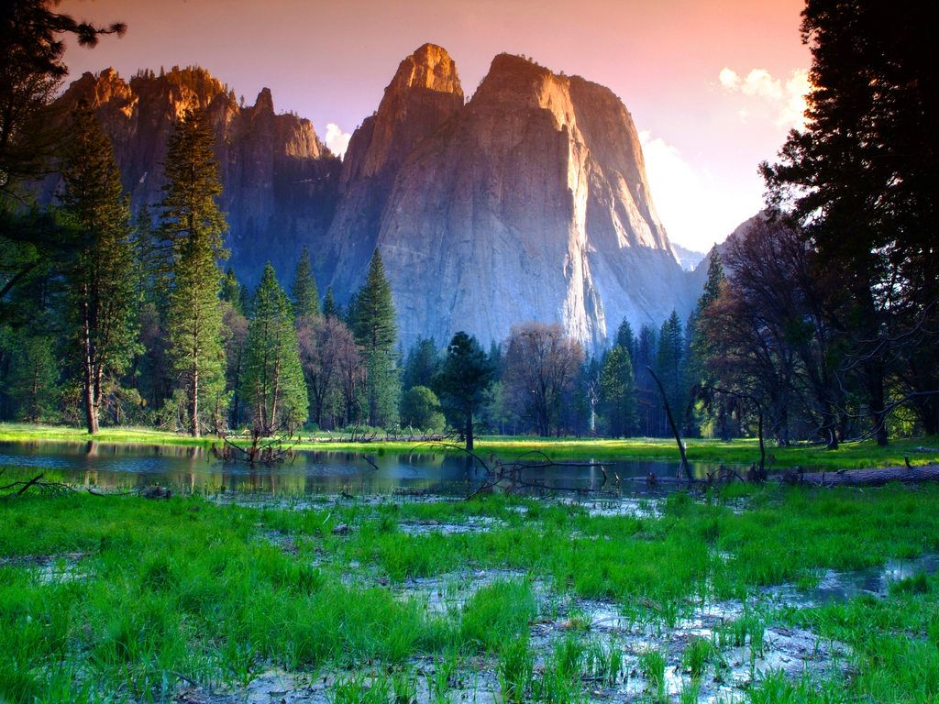
Купцова Елена Михайловна
218-658-860
Гора «Русская грамотность»

Slide 3
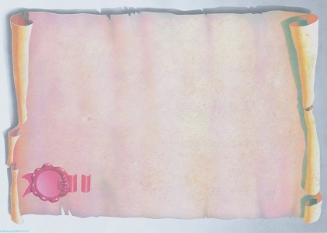
Купцова Елена Михайловна
218-658-860
__________________________
Мы живём в _______________. Столица нашей Родины - ______________. Это очень большой и красивый _______________. В нашей стране много знаменитых и талантливых _____________. Я тоже хочу стать артистом. Но пока я учусь в школе, поэтому меня называют _______________. Мне очень нравятся уроки математики, литературного чтения и _______________ языка. Я буду стараться учиться на «4» и «5», чтобы моя страна могла гордиться мною.

Slide 4
Купцова Елена Михайловна
218-658-860
Гора «Русская грамотность»

Slide 5
Купцова Елена Михайловна
218-658-860
масты – мосты
зилёный – зелёный
каза – коза
Безударная гласная
в корне слова

Slide 6
Купцова Елена Михайловна
218-658-860
Гора «Русская грамотность»

Slide 7
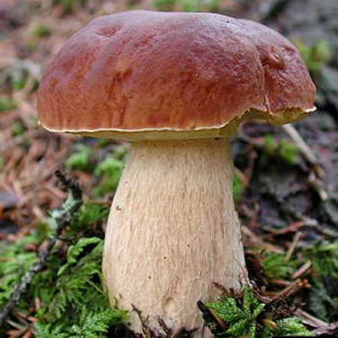
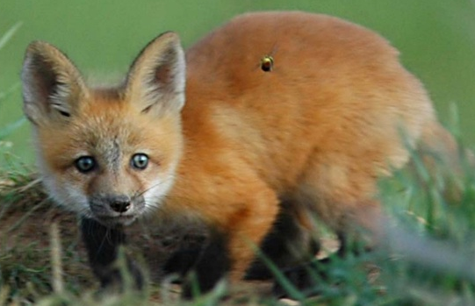
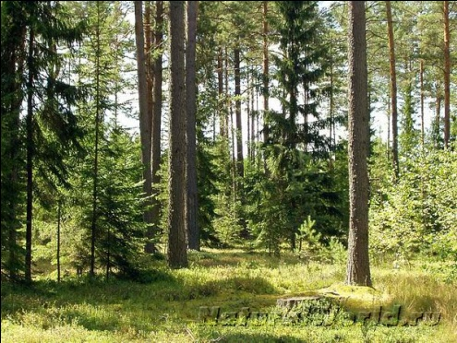
Купцова Елена Михайловна
218-658-860
20 апреля.
Классная работа.
Гриб, гр_бы, гр_бок, гр_бной (суп).
Лес, подлесок, л_сной, л_сник, л_са.
Лис, лисы, л_са, л_сица, л_сята.
и
и
и
е
е
е
и
и
и

Slide 8

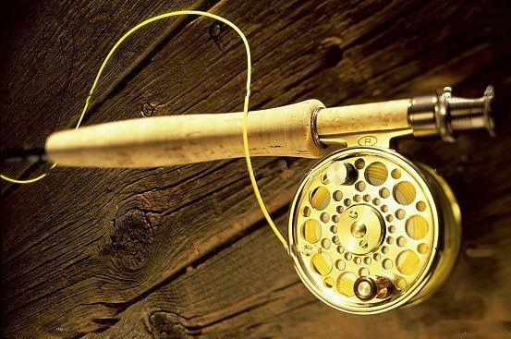
Купцова Елена Михайловна
218-658-860
леска

Slide 9
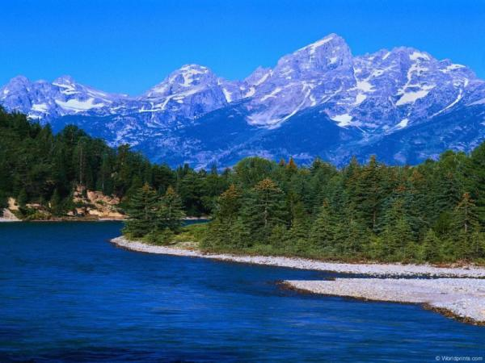
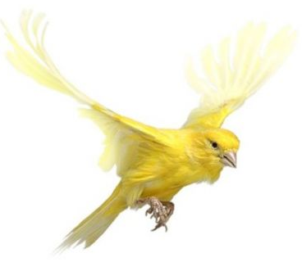
Купцова Елена Михайловна
218-658-860

Slide 10
Купцова Елена Михайловна
218-658-860
Лиса – лисы.
Гора «Русская грамотность»

Slide 11
Купцова Елена Михайловна
218-658-860
Упражнение 225.
Моря – море сёстры – сестра
реки – река корм – корма
слёзы – слеза мир – миры
ряд – ряды дар – дары

Slide 12
Купцова Елена Михайловна
218-658-860
Гора «Русская грамотность»

Slide 13
Купцова Елена Михайловна
218-658-860
А1. где ставится ударение?
над согласной буквой
2) над гласной буквой
3) над слогом, произносимым с большей силой
4) не ставится вообще

Slide 14
Купцова Елена Михайловна
218-658-860
А 2. безударный гласный звук в слове:
не проверяется ударением
2) проверяется ударением
3) запоминается
4) пишется, как слышится

Slide 15
Купцова Елена Михайловна
218-658-860
А 3. в каком слове ударный второй слог?
зимний
2) голова
3) темнеет
4) книга

Slide 16
Купцова Елена Михайловна
218-658-860
А 4. в каком слове выделена буква, обозначающая безударный гласный звук?
морОз
2) пенАл
3) сАды
4) синЕет

Slide 17
Купцова Елена Михайловна
218-658-860
Ключ к Тесту
А 1. 3)
А 2. 2)
А 3. 3)
А 4. 3)

Slide 18
Купцова Елена Михайловна
218-658-860
Гора «Русская грамотность»

Slide 19
Купцова Елена Михайловна
218-658-860
Домашнее задание:
Стр. 131, упр. 226
Стр. 130, правило.

Slide 20
Купцова Елена Михайловна
218-658-860
СПАСИБО ЗА УРОК!

